Slide 1
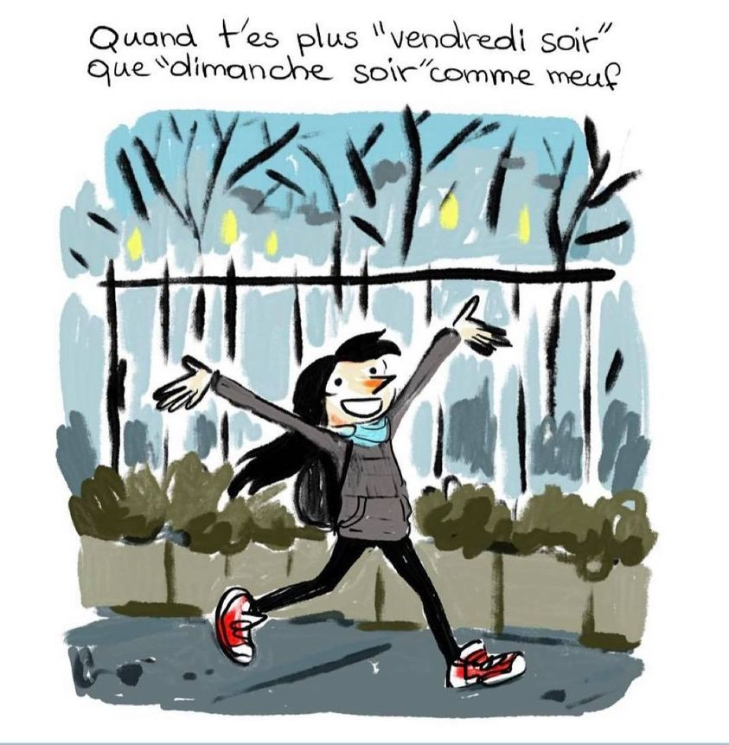
Le comparatif et le superlatif

Slide 2
Le comparatif
Comparatif de supériorité : plus
Comparatif d’infériorité : moins que
Comparatif d’égalité : aussi / autant

Slide 3
- Ce livre est moins intéressant que celui-là. - Cet employé est aussi compétent que son prédécesseur. - Elle conduit plus vite que moi.

Slide 4
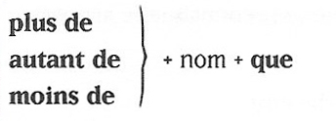
Ce magasin offre plus de choix que tous les autres
Il vend autant de sacs que de chaussures
Pourtant il a moins de réductions et d’occasions que l’année dernière.

Slide 5
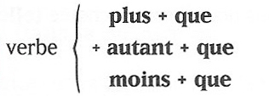
Il réfléchit plus qu’avant.
Il a moins neigé qu’hier.
On travaille mieux en groupe que seul.
Note : Prononciation de plus.

Slide 6
Exercice
Compléter les phrases en choisissant le ou les mots corrects pour compléter le comparatif (le degré est indiqué entre parenthèses).
1. Albert est grand qu'Arthur. (+)
2. Florian chante bien que David. (-)
3. Mon smartphone est léger que le tien. (+)
4. Sa mère cuisine bien que moi. (=)
5. C'est important que la santé. (-)
6. Il mange viande que son père. (=)
7. Emma boit café qu'avant. (-)
8. Vous sortez le mois dernier, non ? (+)
10. Elle travaille que sa sœur. (=)
plus
moins
plus
aussi
moins
autant de
moins de
plus que
autant

Slide 7
Particularité
Quand l’objet de la comparaison est un chiffre ou un nom précédé d’un chiffre, on ajoute de devant plus ou moins :
Exemple : Il a cinq centimètres de plus que moi.
Ce gratte-ciel a dix-huit étages de moins que celui qu’on vient de construire à côté.
Exercice :
Jo est grand : il mesure 10 cm …………………… que moi.
Le mois d’avril n’a que trente jours, c’est-à-dire un jour ……............. que mars.
Grâce à ma carte de membre, je paie 20% ………………………. qu’avant.
Y a-t-il ……………………. hommes que ……………… femmes sur terre ?
L’amitié est ce qu’il y a de …………………… précieux dans la vie.
Léa est plus âgée que Rose : elle a trois ans …………………
de plus
de plus
de moins
autant d’
que de
plus
de plus

Slide 8
La progression
De plus en plus, de moins en moins
La population française vit de plus en plus dans les villes.
Il y a de plus en plus de filles qui font des études d’ingénieur.
Je joue de moins en moins souvent du piano.
Dans les pays occidentaux, la vie humaine est de plus en plus longue.

Slide 9
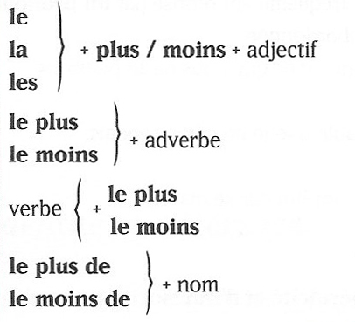
Le superlatif

Slide 10
Exemples de superlatifs
Le Louvre est le plus grand musée de France.
Le 21 décembre 2020 sera la journée la plus courte de l’année. (superlatif + adjectif)
En 2019, les actions de la Compagnie du Cambodge
étaient les plus chères de la Bourse de Paris.
Ces fleurs sont celles qui durent le moins longtemps. (superlatif + adverbe)
Quel est le mois où il pleut le moins dans votre région ? (superlatif + verbe)
C’est ce supermarché où il y a le plus de choix. (superlatif + nom)
Quand le superlatif se trouve après le nom, il faut répéter l’article
C’est le film le plus palpitant que j’aie jamais vu.

Slide 11
Comparatifs et superlatifs irréguliers
Adjectif/adverbe Comparatif Superlatif
bon meilleur le meilleur
bonne meilleure la meilleure
bons meilleurs les meilleurs
bonnes meilleures les meilleures
bien mieux le mieux
petit plus petit le plus petit
moindre le moindre
mauvais plus mauvais le plus mauvais
pire le pire

Slide 12
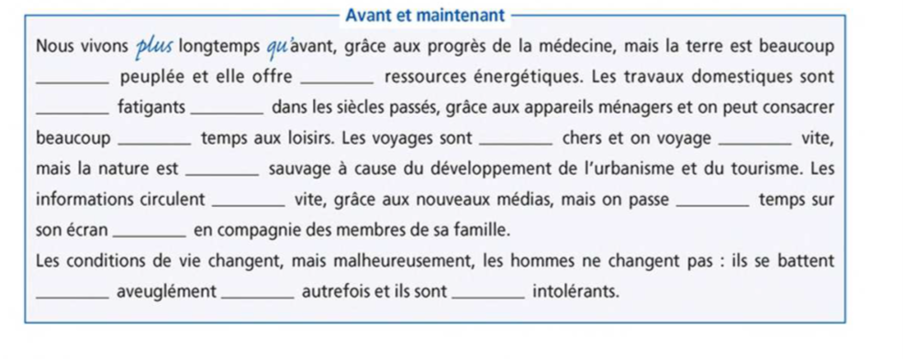
Exercice
Complétez les comparaisons avec les mots qui manquent (plus, moins, aussi, autant, que, de, d’, qu’ etc.).
plus
moins de
moins
que
plus de
moins
plus
moins
plus
plus de
qu’
aussi
qu’
aussi

